Slide 1
Итоговый интерактивный тест
«ЖИВОТНЫЕ»
Биология 8 класс
Скворцова Татьяна Александровна
Учитель биологии
Муниципального казённого специального (коррекционного) образовательного учреждения для обучающихся, воспитанников с ограниченными возможностями здоровья Краснобаковской специальной (коррекционной) общеобразовательной школы-интерната VIII вида
Введите фамилию и имя
Всего заданий
11
Начать тестирование
Время тестирования
15
мин.
Notes:
Версия от 10.03.2013 г. Последнюю версию конструктора смотрите на сайте «Тестирование в MS PowerPoint» http://www.rosinka.vrn.ru/pp/

Slide 2
Дорогие ребята, подошёл к концу учебный год! В этом учебном году вы познакомились с животным миром нашей планеты и узнали, что животные относятся к тем или иным группам. Признаками служат общие признаки внешнего строения, одинаковая среда обитания, способ питания, хозяйственное значение. Вам предлагаются задания, в которых вам необходимо распределить животных по группам. Для этого необходимо захватить карточку с названием группы животных ЛКМ и перетащить её под соответствующее изображение животного и зафиксировать карточку ЛКМ.
Задание
Далее

Slide 3
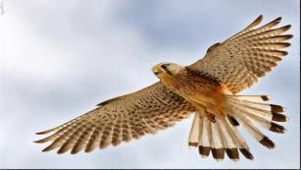
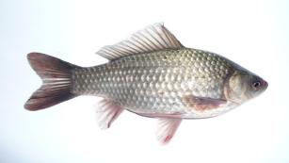
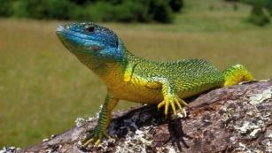
Пресмыка
ющиеся
Птицы
Рыбы
Задание
1
5 бал.
Установите соответствие!
Далее

Slide 4
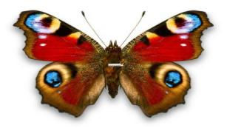
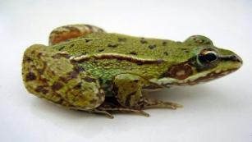
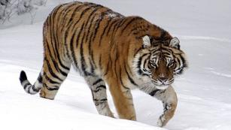
Земноводные
Млекопитающие
Насекомые
Задание
2
5 бал.
Установите соответствие!
Далее

Slide 5
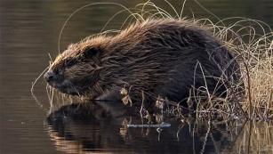
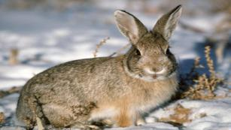
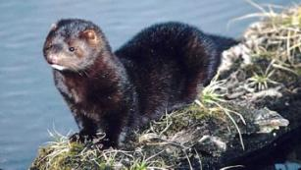
Грызуны
Дикие пушные звери
Зайцеобразные
Задание
3
5 бал.
Установите соответствие!
Далее

Slide 6
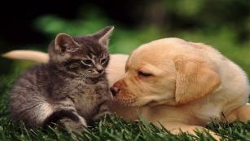
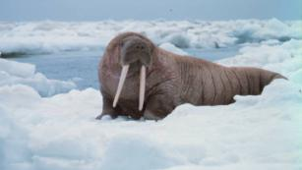
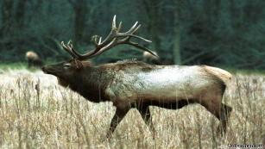
Парнокопытное животное
Ластоногие
Домашние хищные звери
Задание
4
5 бал.
Установите соответствие!
Далее

Slide 7
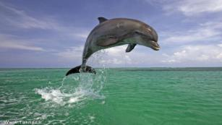
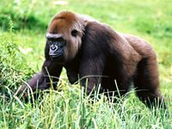
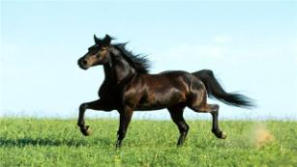
Приматы
Непарнокопытное животное
Китообразные
Задание
5
5 бал.
Установите соответствие!
Далее

Slide 8
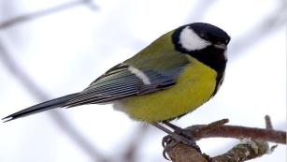
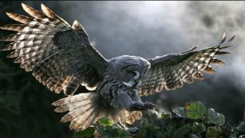
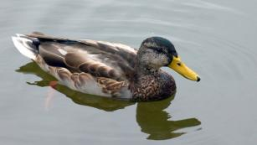
Птица водоёмов
Птица леса
Хищная птица
Задание
6
5 бал.
Установите соответствие!
Далее

Slide 9
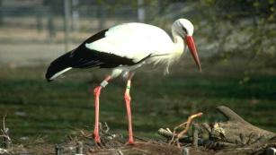
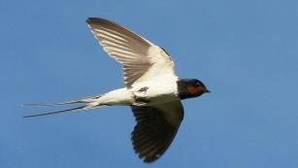
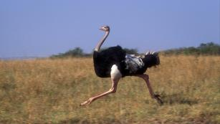
Нелетающая птица
Птица кормящаяся в воздухе
Птица болот
Задание
7
5 бал.
Установите соответствие!
Далее

Slide 10
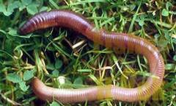
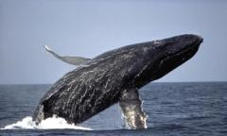
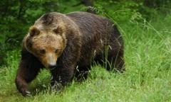
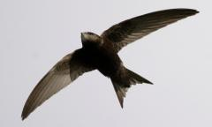
Наземная среда обитания
Воздушная среда обитания
Подземная среда обитания
Водная среда обитания
Задание
9
5 бал.
Установите соответствие!
Далее

Slide 11
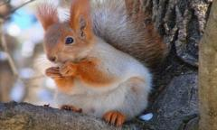
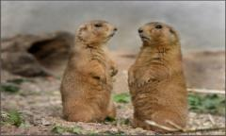
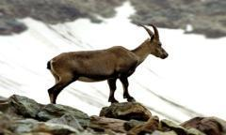
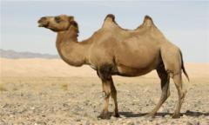
Животные пустынь
Животные гор
Животные леса
Животные степей
Задание
10
5 бал.
Установите соответствие!
Далее

Slide 12
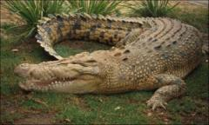
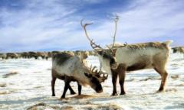
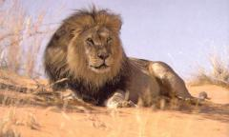
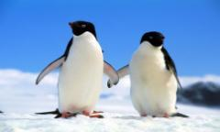
Животные Антарктиды
Животные Арктики
Животные тропиков
Животные Африки
Задание
11
5 бал.
Установите соответствие!
Итоги

Slide 13
Результаты
тестирования
Подождите!
Идет обработка данных
Оценка
Правильных ответов
Набранных баллов
Ошибки в выборе ответов на задания:
Всего заданий
бал.
Снова
Выход
Затрачено времени
Notes:
В конструкторе использована идея перемещения объектов в режиме просмотра демонстрации, предложенная Гансом Хофманом (Hans Werner Hofmann hw@lemitec.de)

